Slide 1
Knjižničar inicijator i uspješan voditelj projekta
ŽSV knjižničara Grada Zagreba

Slide 2
Zašto projekt ?
Ideja bez akcije je halucinacija.
Notes:
Znanje se temelji na teoriji. Iskustvo nas ništa ne uči bez teorije.

Slide 3
Osobine uspješnih voditelja
Voditelj
projekta
Uloge
Vještine
Uobičajene pogreške

Slide 4
Uloge voditelja projekta

Slide 5
Uloge voditelja
Planer
Organizator
Komunikator
Logističar
Onaj koji olakšava
Onaj koji uvjerava
Onaj koji rješava probleme

Slide 6
Vještine voditelja projekta

Slide 7
Vještine voditelja
Osnove upravljanja projektima

Slide 8
Vještine voditelja
Osnove upravljanja poslovanjem

Slide 9
Vještine voditelja
Vještine predvođenja

Slide 10
Vještine voditelja
Vještine komuniciranja

Slide 11
Vještine voditelja
Tehnička znanja
Notes:
Izvrstan u barem 2 od 5 područja vještina

Slide 12
Osobine uspješnih voditelja projekta

Slide 13
Stav vlasnika
Oko na „lopti”
O
S
O
B
I
N
E
Zdrava paranoja
Razumije pozadinu
Usredotočen na ljude
Intenzitet sa smiješkom
Traga za nevoljama
Nadzirana strast
Oko za „oluju”
Snalažljiv

Slide 15
Uobičajene pogreške

Slide 16
Uobičajene pogreške
Projekt se ne uklapa u kurikulum škole.
Ne uspijeva „prodati” ciljeve projekta.
Ne pridržava se plana projekta.
Ne suočava se s ključnim rizicima.
Ne rješava nastale probleme.

Slide 17
Uobičajene pogreške
Ne razvija realističan raspored rada na projektu.
Ne zna upravljati očekivanjima sudionika.
Ne određuje jasno uloge i odgovornosti.
Ne komunicira dosljedno i učinkovito.
Na krivi način predvodi projektnu skupinu.

Slide 18
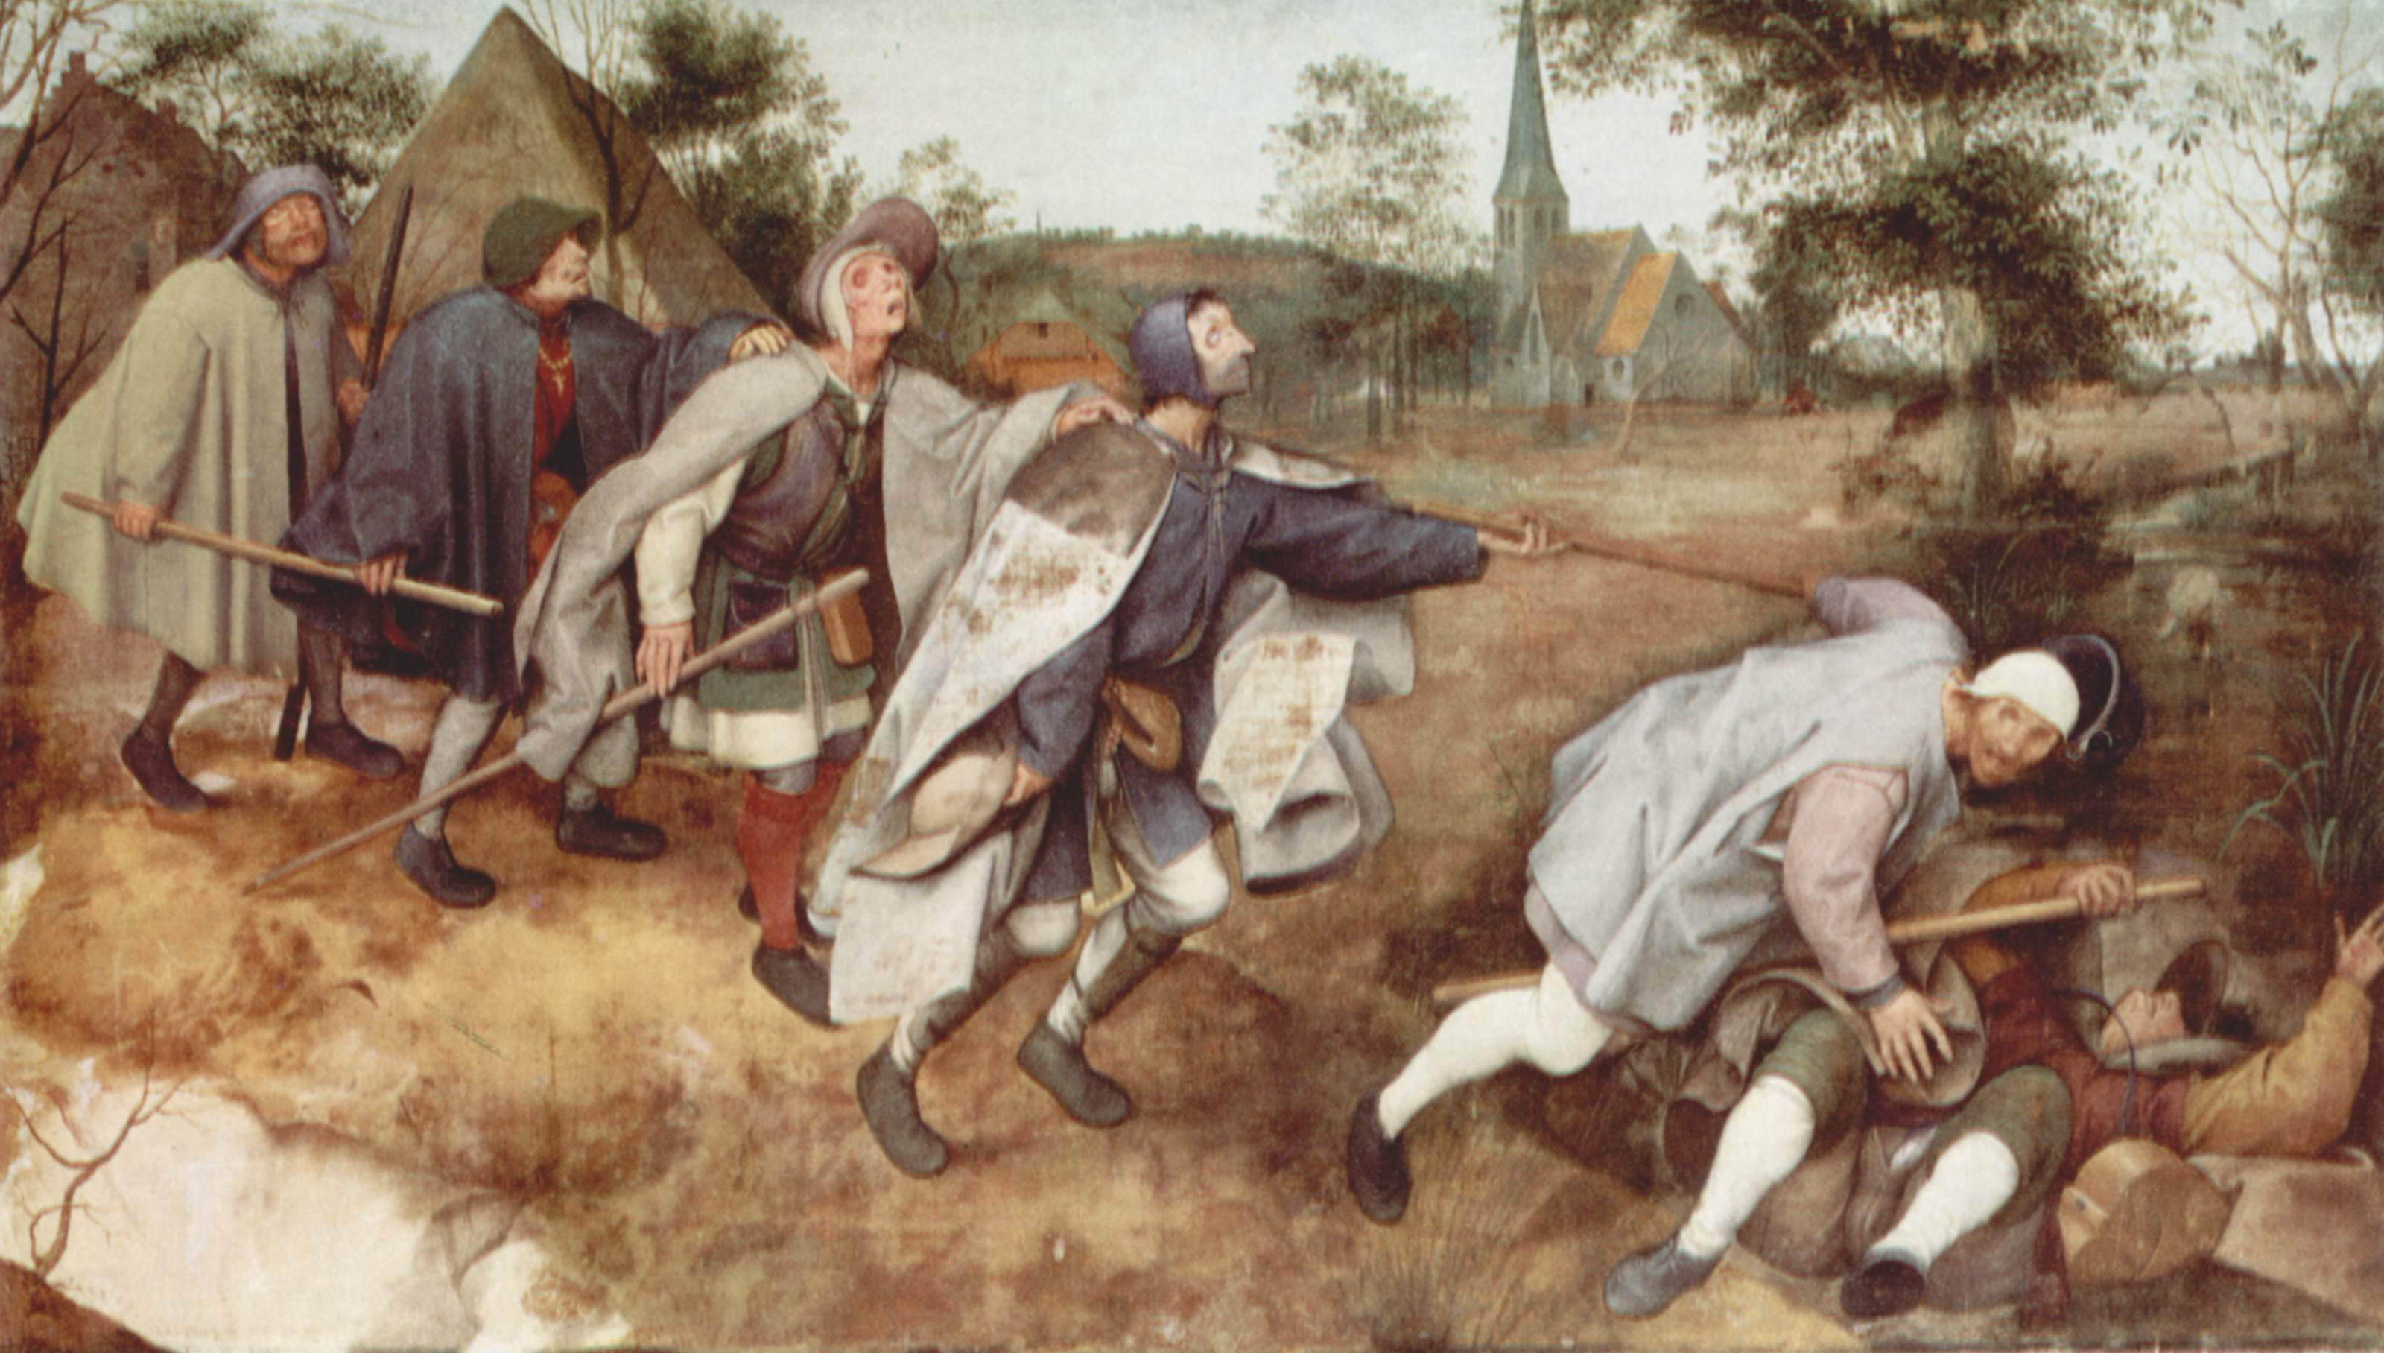
Na krivi način predvodi projektnu skupinu

Slide 19
Poslovi
voditelja
pisanje
predavanja
učenici
admini-
stracija
sastanci
partneri
web
računi
učitelji
pripreme
mobilnosti
roditelji
izložbe
kvizovi
evaluacije
fotografije
diseminacija
analize
video
clips
montaža

Slide 20
Prije početka
entuzijazam
ravnatelj
motiviranost
učenici
vrijeme
partneri
roditelji
znam li ?
suradnici
obitelj
želim li ?
škola
mogu li ?

Slide 21
Priznavanje projekta za napredovanje
Priznaju se samo projekti u kojima ste sudjelovali kao organizator i koordinator (ne kao sudionik).
Za projekt je raspisan natječaj odgojno-obrazovnih institucija, Agencija i udruga.
Projekt ne smije trajati kraće od 6 mjeseci

Slide 22
Dokumentacija projekta
Prijedlog projekta (konkretiziran za školu sudionika)
Vremenik i troškovnik
Popis aktivnosti (trajanje, nadnevak i mjesto održavanja), ovjereno potpisom ravnatelja i pečatom školom
Popis sudionika – učenika, učitelja/nastavnika (najmanje 15 učenika), s potpisima, ovjereno potpisom ravnatelja i pečatom školom
Popis vanjskih suradnika s potpisima, ovjereno potpisom ravnatelja i pečatom institucije
Popis rezultata i proizvoda projekta (ovjereno potpisom ravnatelja i pečatom školom)
Analiza evaluacijskog upitnika
Diseminacija
Završno izvješće

Slide 23
Novi projekti
Hvala na pozornosti!

Slide 24
Literatura
Covey, Stephen R. 7 navika uspješnih ljudi : povratak etici karaktera // Zagreb: Mozaik knjiga, 1998.
Forčić; Novota. Korak po korak do uspješnog projekta // Rijeka: SMART, 2006.
Forčić; Novota. Uokvirite svoju ideju // Rijeka: SMART, 2006.
Glasser, William. Nastavnik u kvalitetnoj školi // Zagreb: Educa, 1994.
Horine, Gregory M., Vodič za upravljanje projektima : od početka do kraja // Zagreb: Dva i dva, 2009.
Kim, Sang H. 1001 način kako motivirati sebe i druge : da postignemo ono što želimo // Ljubljana: TUMA, 2001.
Niven, David. 100 jednostavnih tajni uspješnih ljudi : što su znanstvenici otkrili i kako vi to možete iskoristiti // Zagreb: Profil international, 2004.
Omazić, Mislav Ante; Baljkas, Stipe. Projektni menadžment // Zagreb: Sinergija, 2005.
Šola, Tomislav S. Javno pamćenje : Čuvanje različitosti i mogući projekti // Zagreb : Zavod za informacijske studije, 2014.

Slide 25
Poslovi
voditelja
Notes:
Pisanje, partneri, mobilnosti, administracija, računovodstvo, predavanje, sastanci, učenici, učitelji, web stranice, pripreme, kvizovi, izložbe, evaluacije, analize, fotografiranje, video klipovi, montaža, diseminacija

Slide 26
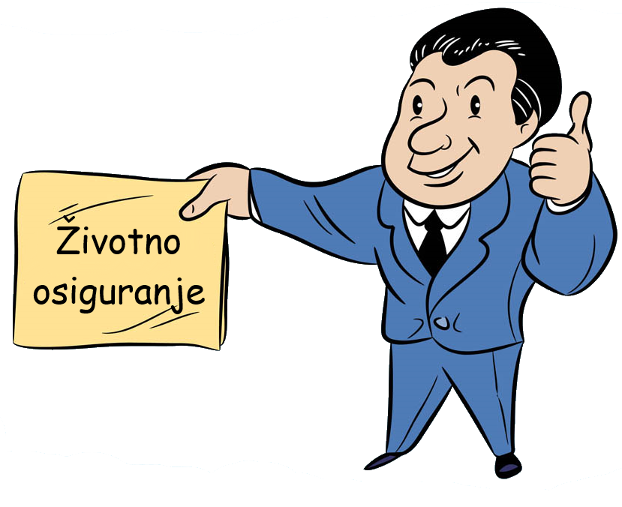
Uloge voditelja
Agent osiguranja
Knjižničar
Kišobran
Buldog
Policajac
Prodavač
Trener

